Slide 1
Нейроигры в работе логопеда с детьми с ТНР
Составила учитель-логопед
Шелопаева Л.Ю.

Slide 2
Особенности развития детей с ТНР
У детей с ТНР, наряду с речевыми нарушениями, есть проблемы с координацией, общей и мелкой моторикой, восприятием. У детей данной категории моторная неловкость. Поэтому целесообразно включать в логопедическую работу игры, которые помогают ребёнку контролировать свою двигательную активность, развивать внимание.

Slide 3
Нейропсихологический подход в играх и упражнениях
Развитие крупной моторики.
2. Развитие межполушарных связей в упражнениях по развитию мелкой моторики рук.
3. Работа с ритмом, как основой речи.
4. Использование всех каналов восприятия.
5. Одновременное использование речи и движений.

Slide 4
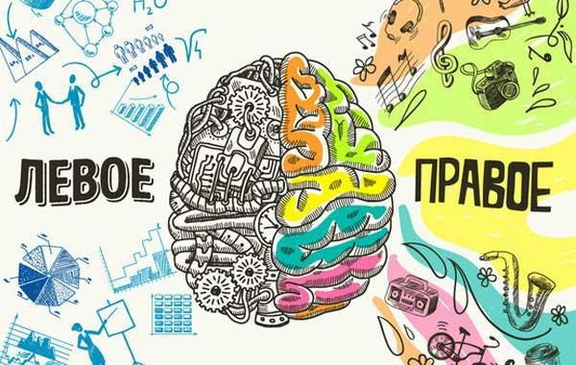
За что же отвечает левое и правое полушарие?

Slide 5
Кинезиологические упражнения для развития межполушарного взаимодействия
! Логика, память; абстрактное, аналитическое мышление; обработка вербальной информации; анализ информации, делает вывод; отвечает за правую половину тела. Левое полушарие головного мозга – математическое, знаковое, речевое, логическое, аналитическое – отвечает за восприятие – слуховой информации, постановку целей и построений программ.
! Обработка невербальной информации, эмоциональность; музыкальные и художественные способности; ориентация в пространстве; способность понимать метафоры; обработка большого количества информации одновременно, интуиция; воображение; отвечает за левую половину тела. Правое полушарие головного мозга – гуманитарное, образное, творческое – отвечает за тело, координацию движений, пространственное зрительное и кинестетическое восприятие

Slide 6
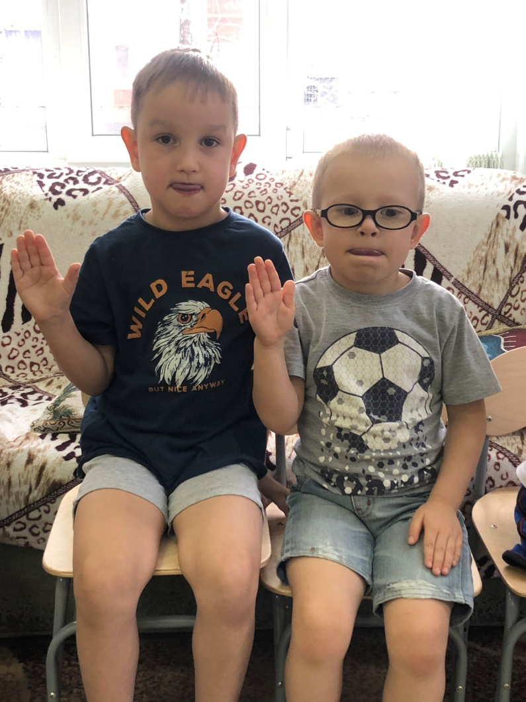
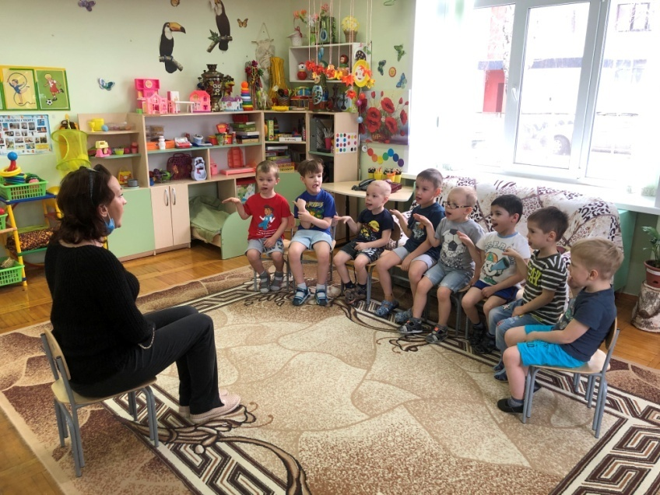
Средняя группа
Биоэнергопластика:работа над артикуляцией и движением рук одновременно.

Slide 7
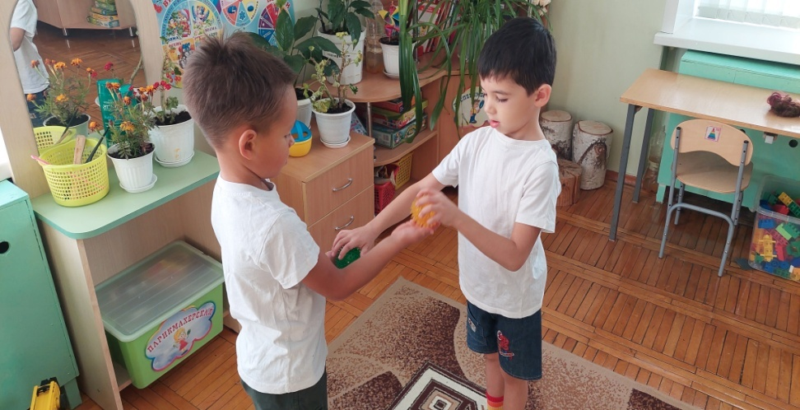
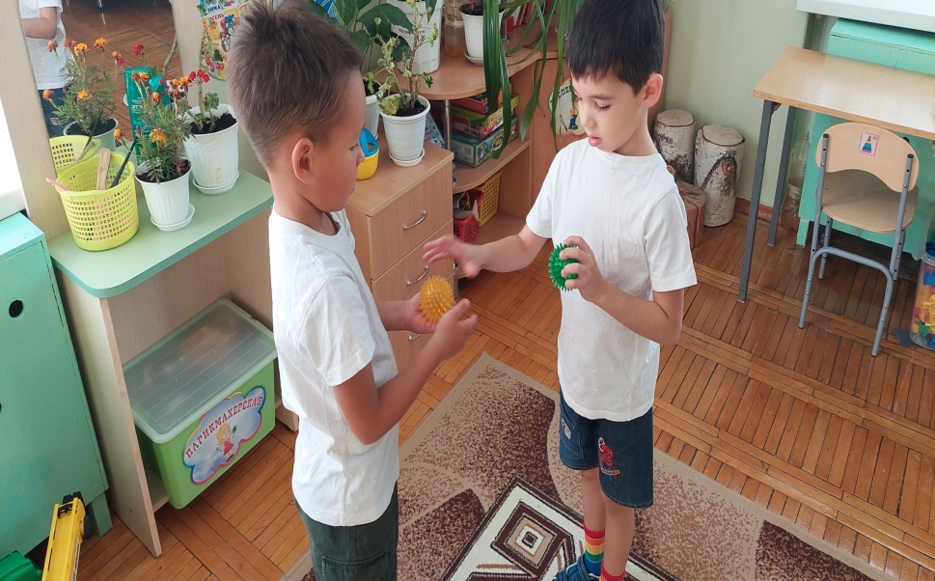
Старшая группа.
Упражнения с кинезиологическими мячиками
Виды упражнений:
1. Перекладывание из правой руки в левую и наоборот.
2. Передача соседу и наоборот.
3. По кругу.
4. Перекрёстные движения. (правая рука сверху, затем левая)
5. Вариации.

Slide 8
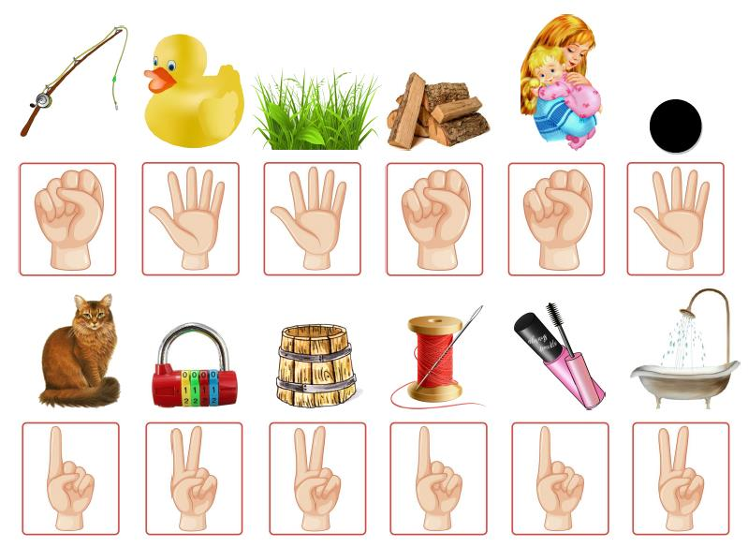
Нейрокартинки

Slide 9
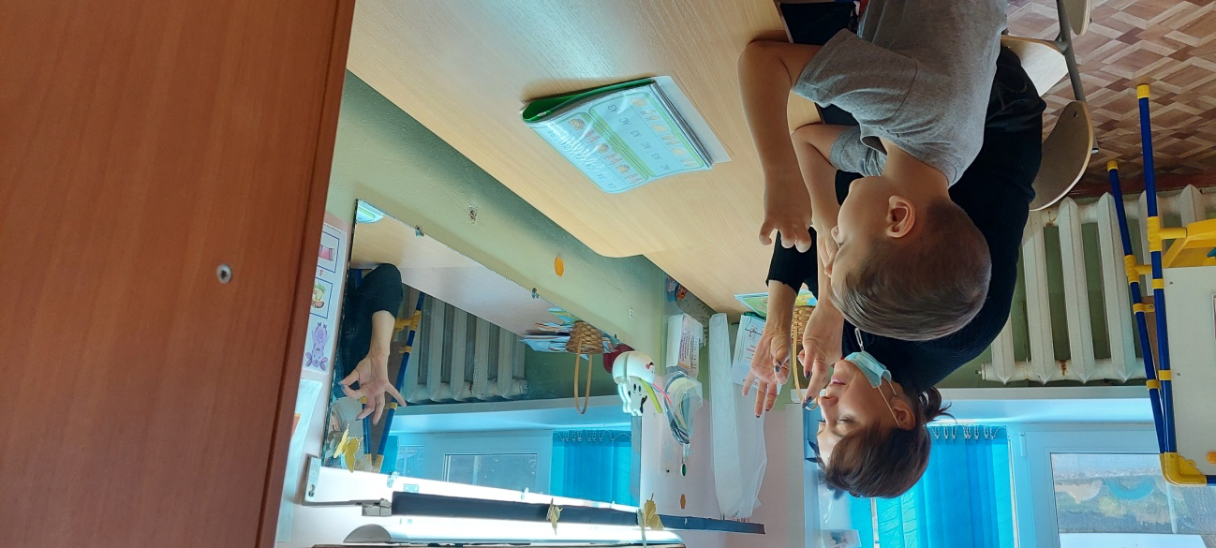
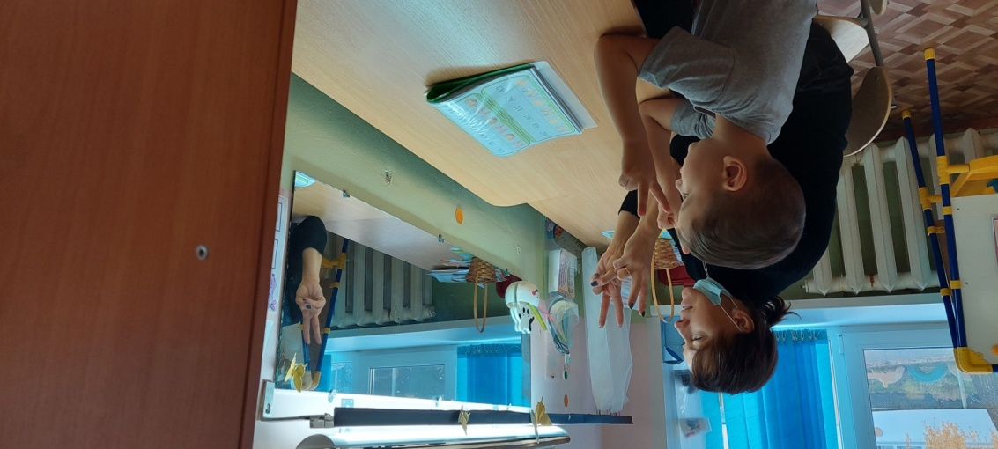
Автоматизация слогов с движениями рук одновременно

Slide 10
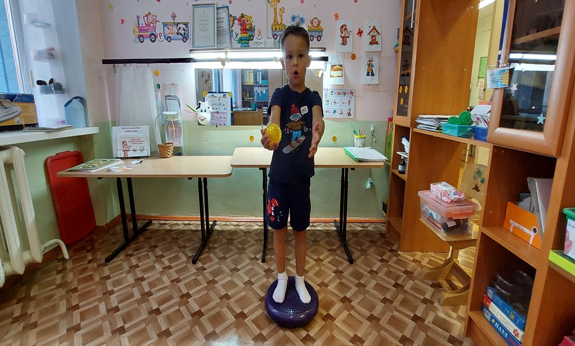
Использование балансировочного круга и выполнение задания..

Slide 11
Зрительные рисунки
Цель:
улучшает зрительно-двигательную координацию. Рисовать в воздухе или на листе симметричные рисунки двумя руками одновременно (к себе, от себя, вверх, вниз). Получаются интересные формы, возникает чувство расслабления рук и глаз, улучшается процесс письма.
.

Slide 12
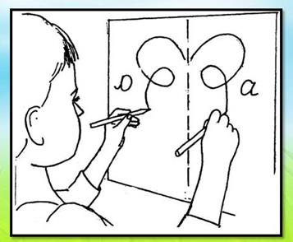
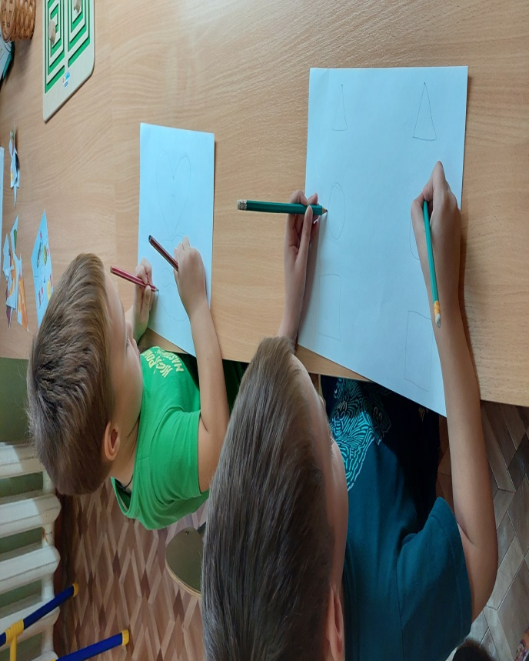
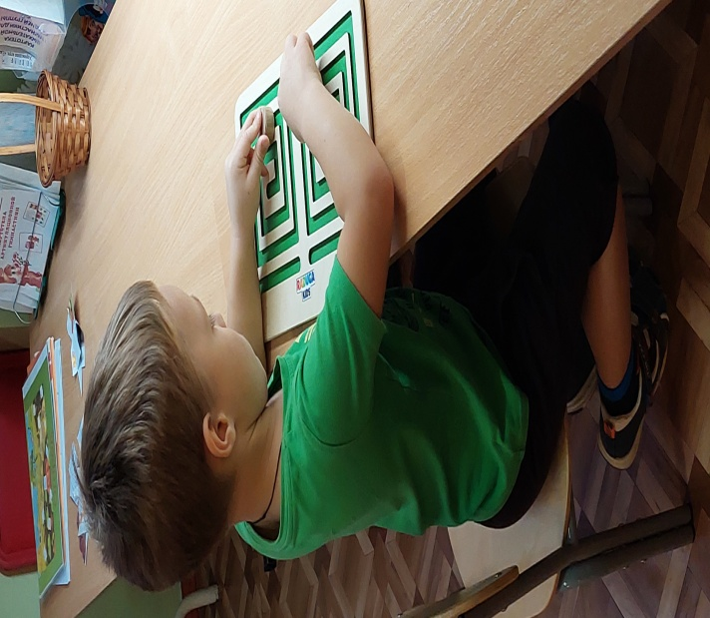

Slide 13
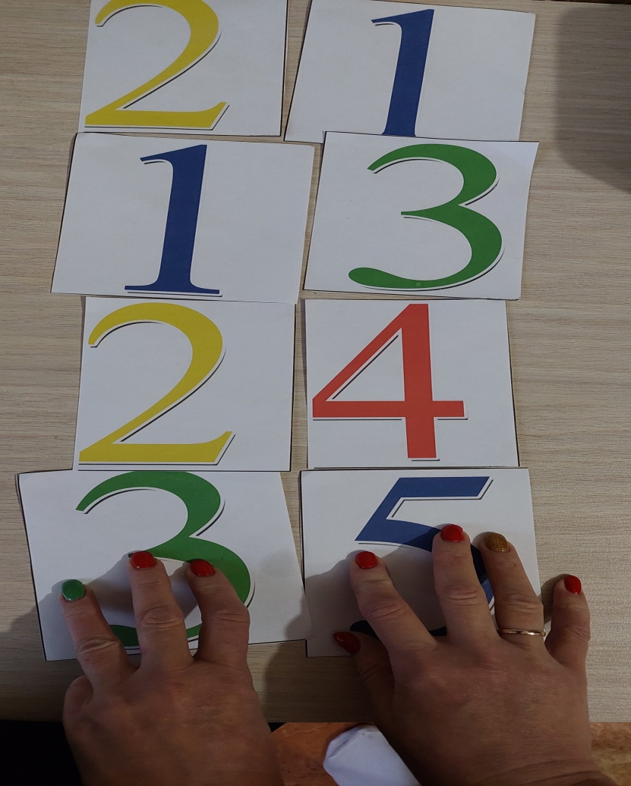
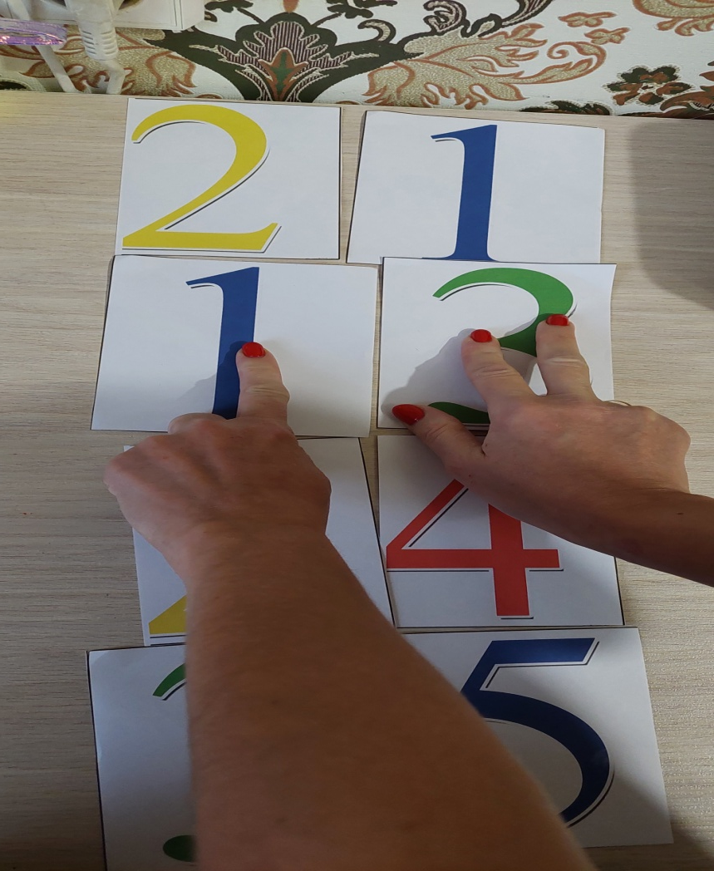

Использование нейроигр в индивидуальной работе с воспитателями

Slide 14
Таким образом, использование нейроигр и приемов способствует преодолению и коррекции имеющихся у детей нарушений: интеллектуальных, речевых, двигательных, поведенческих расстройств и способствует созданию базы для успешного преодоления психоречевых нарушений, даёт возможность логопедам более качественно вести свою работу.
Приятно, когда дети с радостью и желанием идут на занятия к «логопеду», в предвкушении того, что же ждёт их сегодня. А что же может их ждать? Привлекательная окружающая обстановка рабочего пространства учителя-логопеда, эстетическое оформление, игровые дидактические пособия. Только так можно ребёнка заинтересовать, пригласить к диалогу. И, конечно, улыбка! Улыбка располагает к желанию общаться, к доверию, создаёт доброжелательный эмоциональный фон.

Slide 15
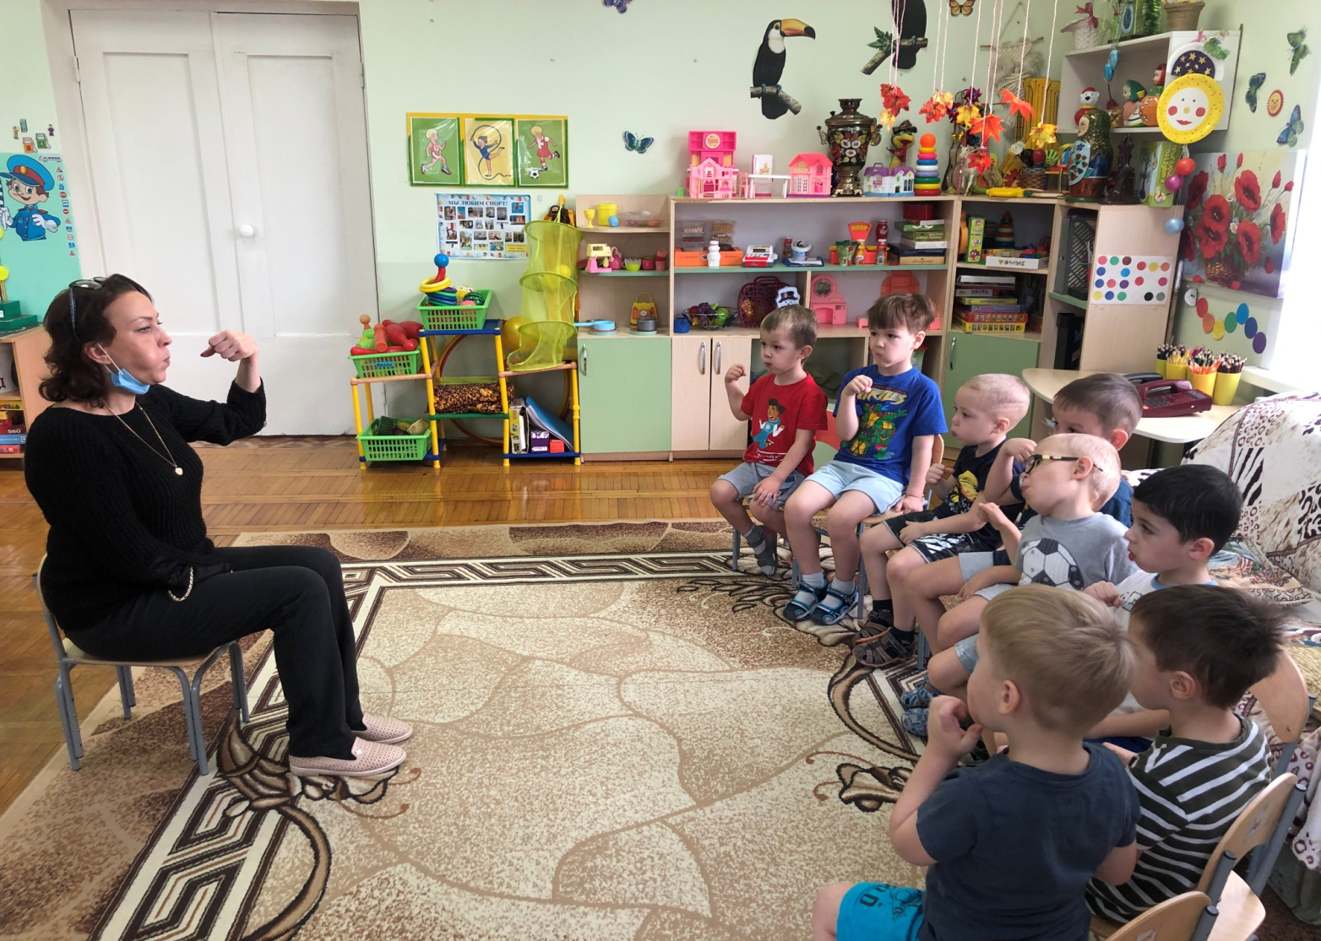
Спасибо за внимание!

